Slide 1


Programowanie sieciowe
Jerzy Grynczewski

Slide 2
Plan na dzisiaj
Jak działa sieć ?
Architektura klient-serwer
Protokoły sieciowe
Warstwowy model sieci
Internet

Slide 3
Programowanie sieciowe – wstęp

Slide 4
Architektura klient-serwer
CLI vs web browser i web server

Slide 5
TCP/IP

Slide 6


Slide 7
IP address – Internet Protocol address #.#.#.# 0-255

Slide 8
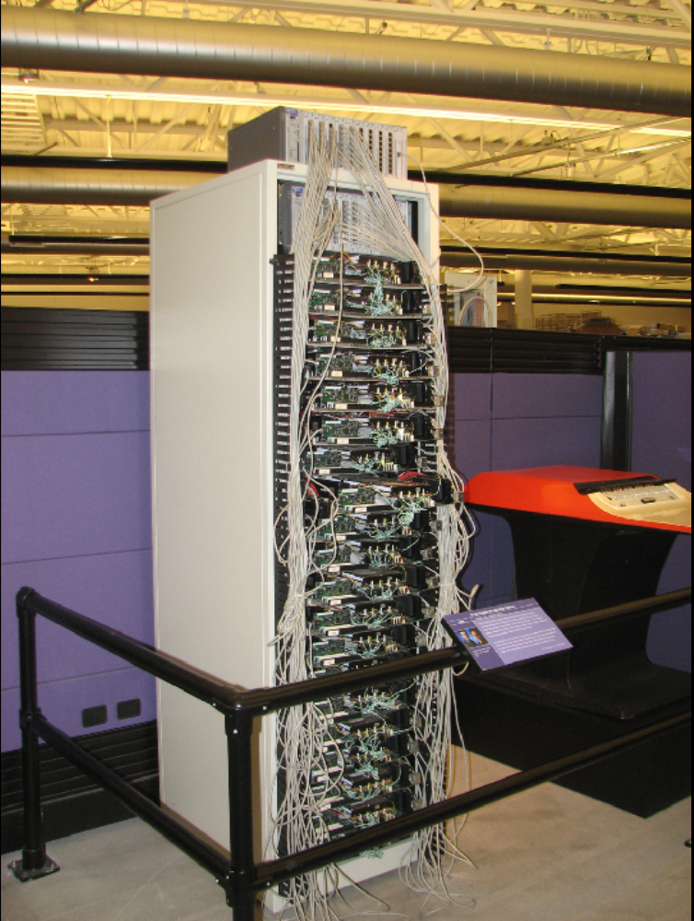
Architektura klient-serwer

Slide 9
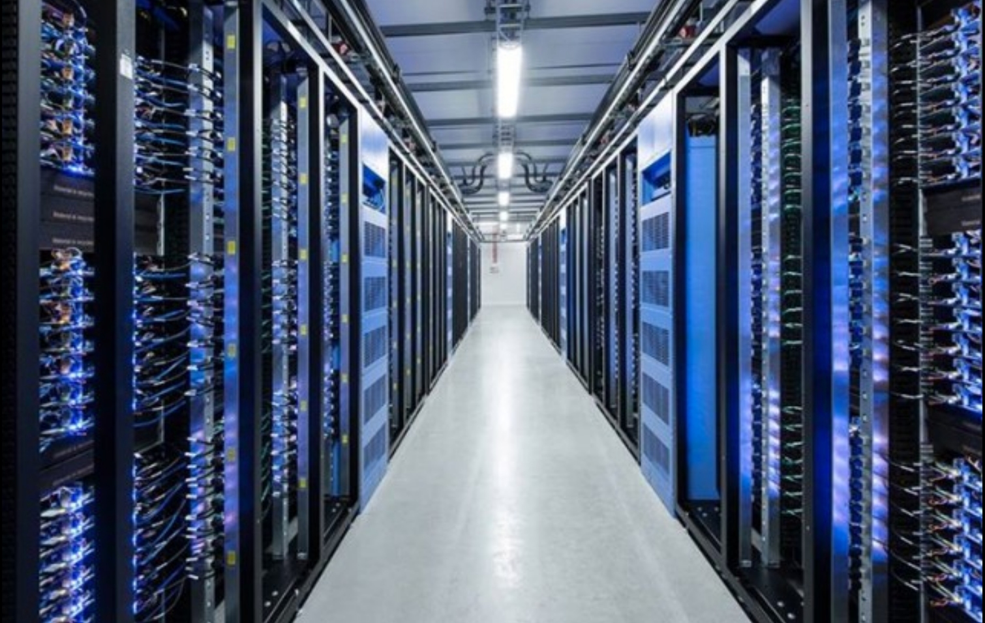
Architektura klient-serwer

Slide 10
Porty
Sam IP nie wystarczy. Serwisy sieciowe:
80 - SMTP
25 – SMTP (email)

Slide 11
Jak wysyłamy naszą kopertę?
Wpisujemy adres np. https://www.example.com.

Slide 12
URL – Uniform Resource Locator
https://www.example.com
DNS – Domain Name System

Slide 13
Nazwa domenowa (domain name)
http://www.example.com

Slide 14
Pod domena (subdomain)
http://www.example.com

Slide 15
HTTP – HyperText Transfer Protocol
http://www.example.com/index.html

Slide 16

Co wewnątrz koperty?

Slide 17
Co wewnątrz koperty?
Nagłówek (HTTP)
Ciało (HTML)

Slide 18
Co wewnątrz koperty?
HTTP request
GET / HTTP/1.1
Host: www.example.com
…

Slide 19
A co odpowiada serwer?
HTTP response
HTTP/1.1 200 OK
Content-type: text/html
…

Slide 20
HTTP Status code
200 OK
301 Moved Permanently
302 Found
304 Not Modified
401 Unauthorized
403 Forbidden
404 Not Found
418 I’m teapot
500 Internal Server Error

Slide 21
HTML
To co widzimy na ekranie znajduje się w ciele odpowiedzi, a nie w nagłówkach.
HTML, CSS

Slide 22
HTML
<! DOCTYPE html>
<html lang=”pl”>
<head>
<title>
hello, title
</title>
</head>
<body>
hello, body
</body>
</html>

Slide 23
HTML – HyperText Markup Language
http://www.example.com/index.html

Slide 24
http://www.example.com/index.html

Slide 25
Internet - Interconnected Network
https://www.youtube.com/watch?v=IlAJJI-qG2k

Slide 26
Protokoły sieciowe
HTTP – HyperText Transfer Protocol
HTTPS – HyperText Transfer Protocol Secure
IP – Internet Protocol
TCP – Transmission Control Protocol
DHCP – Dynamic Host Configuration Protocol
DNS – Domain Name Service
SSH – Secure Shell
SMTP – Simple Mail Transfer Protocol
VOIP – Voice Over Internet Protocol

Slide 27
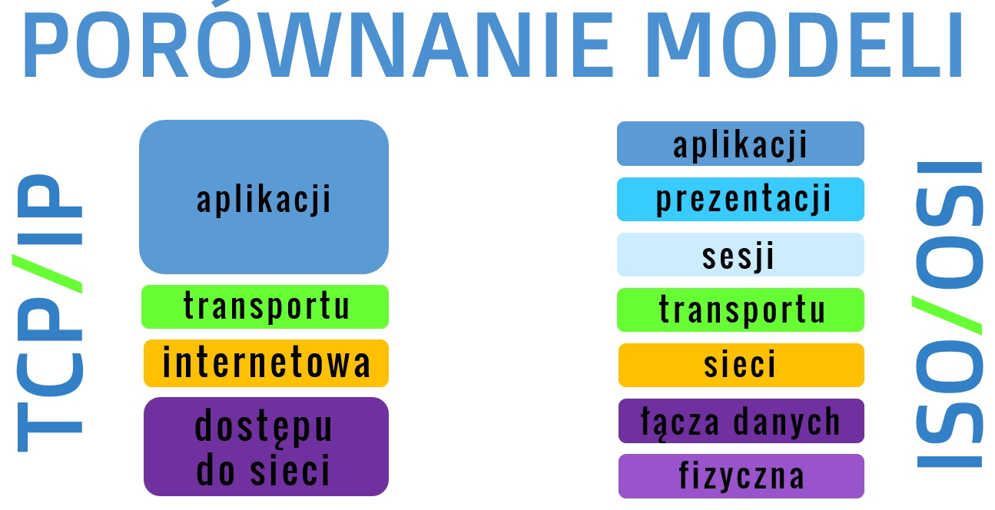
Warstwowe modele sieci
Najbardziej popularnymi modelami warstwowymi są TCP/IP oraz ISO/OSI

Slide 28
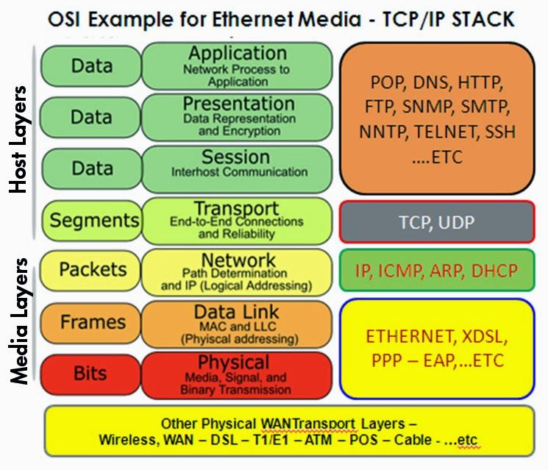
Warstwowe modele sieci
ISO/OSI

Slide 29
Programowanie sieciowe – narzędzia

Slide 30
Programowanie sieciowe - narzędzia
Front-end

Slide 31
Programowanie sieciowe - narzędzia
Front-end
Back-end

Slide 32
Programowanie sieciowe - narzędzia
Front-end
Back-end
Fullstack

Slide 33
Programowanie sieciowe - narzędzia
Front-end:
html, css, javascript
Back-end:
Fullstack

Slide 34
Programowanie sieciowe - narzędzia
Front-end:
html, css, javascript
Back-end:
php, python, ruby, java
Fullstack

Slide 35
Programowanie sieciowe - narzędzia
Front-end:
html, css, javascript
Back-end:
php, python, ruby, java
Python – Flask, Django, Pyramid
Fullstack

Slide 36

Programowanie sieciowe - narzędzia

Slide 37
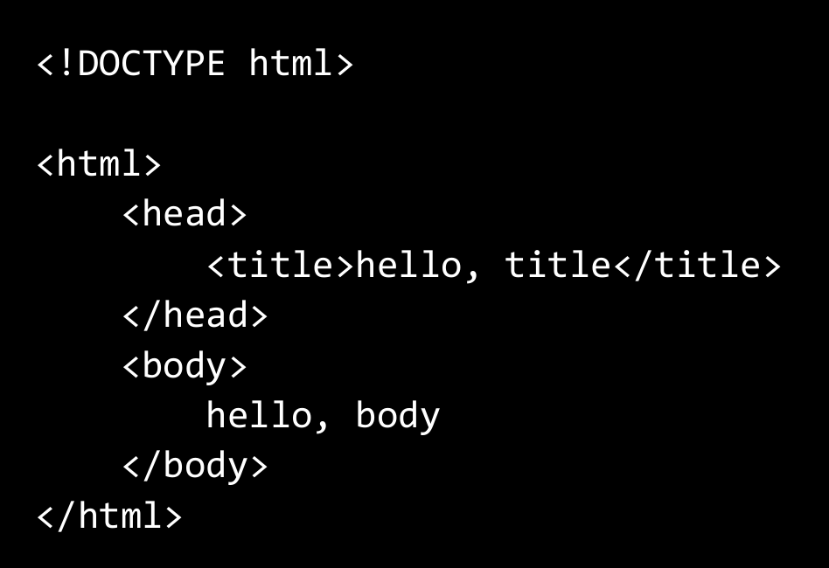
HTML

Slide 38
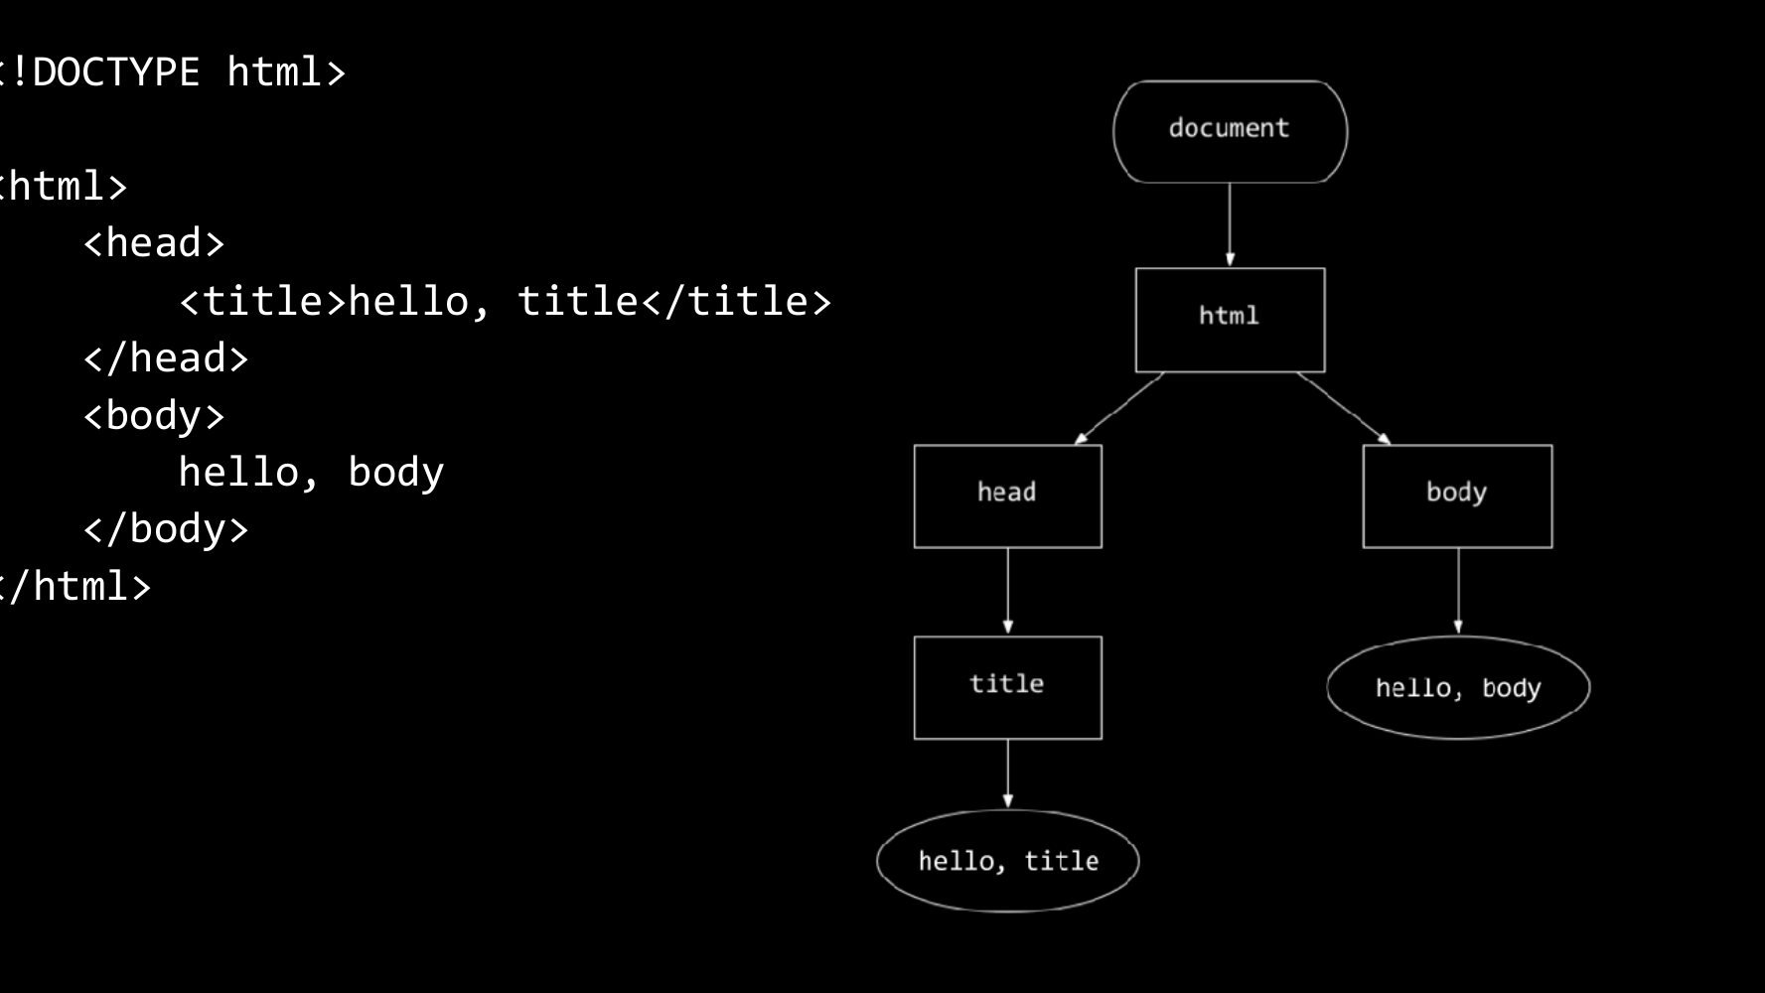
HTML

Slide 39

CSS – Cascading Style Sheets

